Slide 1


NHIỆT LIỆT CHÀO ĐÓN CÁC EM ĐẾN VỚI BUỔI HỌC HÔM NAY!

Slide 2


KHỞI ĐỘNG
Độ cao H (mét) của một vật (so với mặt đất) khi ném lên từ một điểm trên mặt đất được biểu thị bởi biểu thức H = -5x² + 15x, trong đó x (giây) là thời gian tính từ thời điểm ném vật. Hỏi sau bao lâu kể từ khi được ném lên, vật sẽ rơi trở lại mặt đất?
Gợi ý
Khi vật rơi trở lại mặt đất độ cao H bằng bao nhiêu? Để trả lời câu hỏi của bài toán, ta phải làm gì?

Slide 3
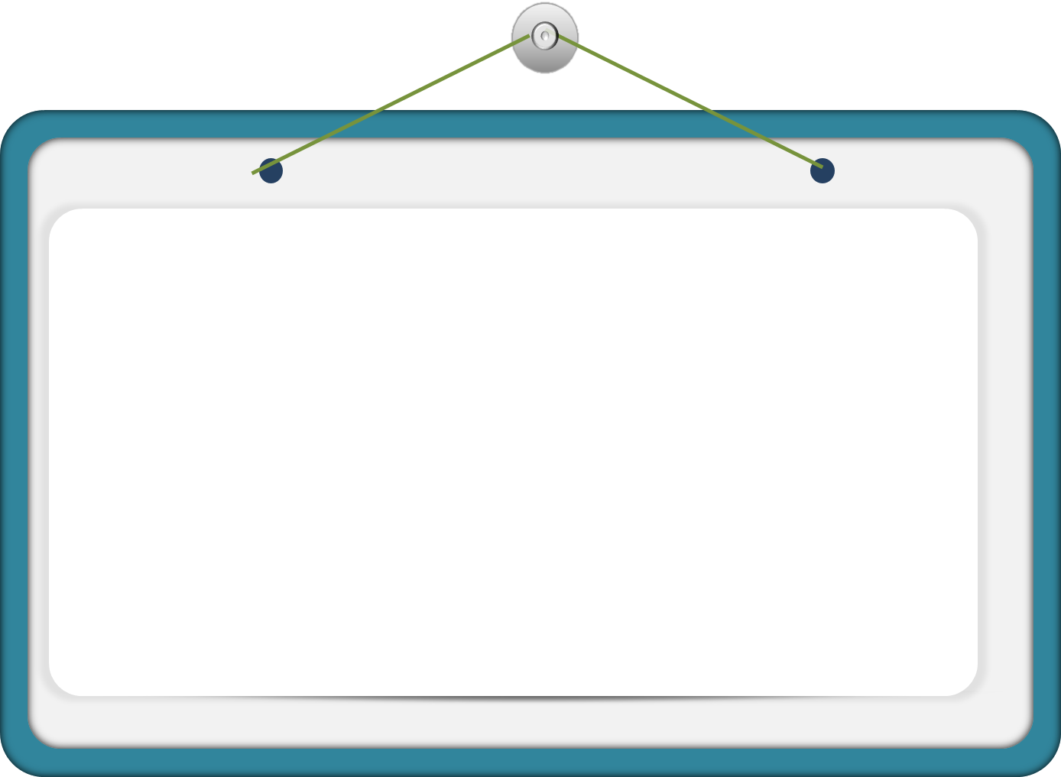
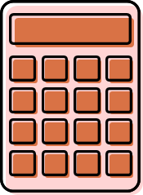


BÀI 25: ĐA THỨC MỘT BIẾN (3 Tiết)

Slide 4


NỘI DUNG BÀI HỌC
01
Đơn thức một biến
02
Khái niệm đa thức một biến
03
Đa thức một biến thu gọn

Slide 5
NỘI DUNG BÀI HỌC
04
Sắp xếp đa thức một biến
Bậc và các hệ số của một đa thức
05
06
Nghiệm của đa thức một biến

Slide 6

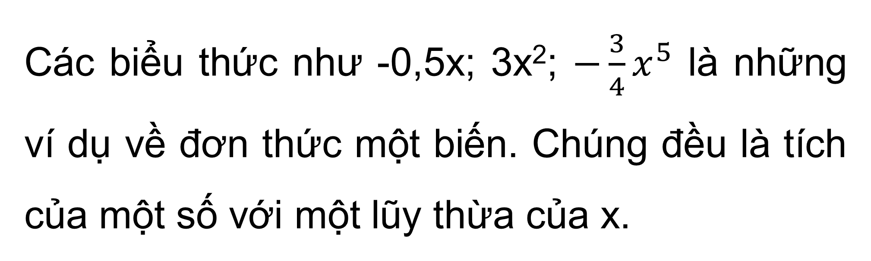
1. Sắp xếp đa thức một biến
Các biểu thức như -0,5x; 3x²; $−\frac{3}{4}x^{5}$ là những ví dụ về đơn thức một biến. Chúng đều là tích của một số với một lũy thừa của x.
Vậy đơn thức một biến là gì?

Slide 7


KẾT LUẬN
Sơ lược về đơn thức một biến:
Đơn thức một biến (đơn thức) là biểu thức đại số có dạng tích của môt số thực với một lũy thừa của biến, trong đó số thực gọi là hệ số, số mũ của lũy thừa của biến gọi là bậc của đơn thức.
Ghi nhớ
Đặc điểm của các đơn thức một biến:
Có dạng tích của một số với một lũy thừa của biến.

Slide 8


Biểu thức 4x³ là một đơn thức, trong đó 4 là hệ số, số mũ 3 của x là bậc của đơn thức đó.
Ví dụ
Hệ số
Bậc
4x³
Đơn thức -0,5x có hệ số là -0,5 và có bậc là 1 (vì x = x¹).
Một số khác 0 là một đơn thức bậc 0.
Em hãy lấy ví dụ, sau đó chỉ ra bậc và hệ số của đơn thức đó.

Slide 9

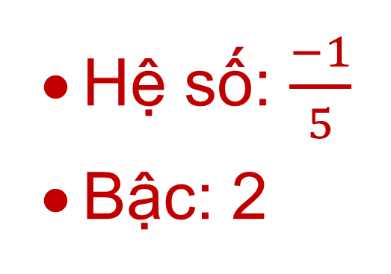
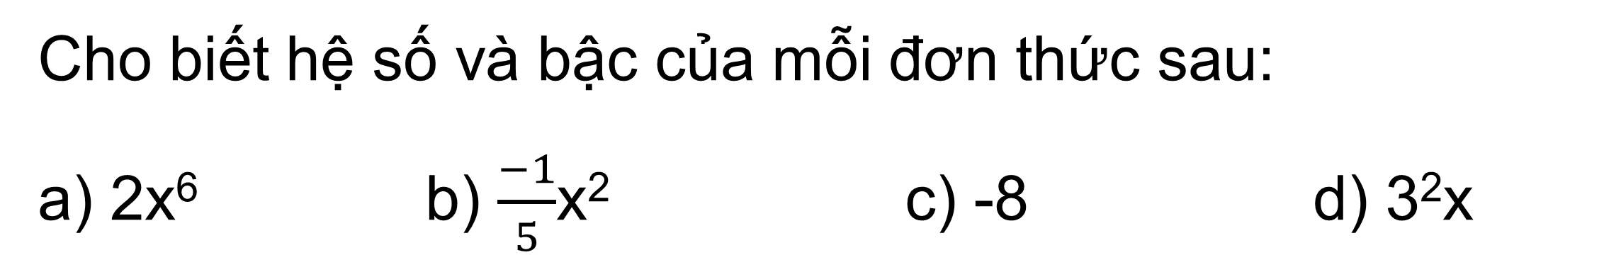
Số 2 là đơn thức bậc 0 vì có thể coi rằng 2 = 2x⁰
Chú ý
Áp dụng, suy nghĩ nhận biết hệ số và bậc của đơn thức hoàn thành bài ?, sau đó trao đổi cặp đôi kiểm tra chéo đáp án.
Cho biết hệ số và bậc của mỗi đơn thức sau:
a) 2x⁶ b) $\frac{−1}{5}$x² c) -8 d) 3²x
Hệ số: 2
Bậc: 6
Hệ số: $\frac{−1}{5}$
Bậc: 2
Hệ số: -8
Bậc: 0
Hệ số: 3²
Bậc: 1

Slide 10
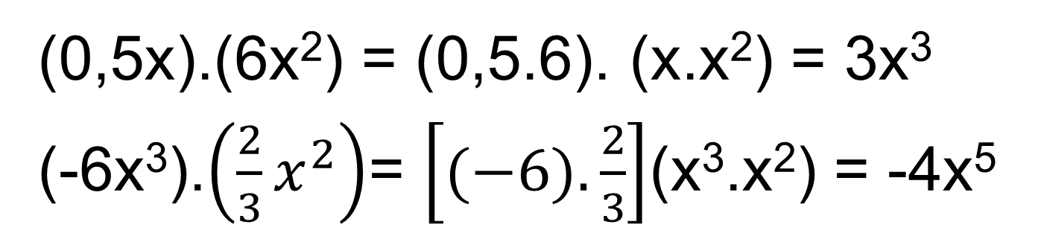
Cách cộng, trừ, nhân, chia đơn thức một biến
Với các đơn thức một biến, ta có thể:
Cộng (hay trừ) hai đơn thức cùng bậc bằng cách cộng (hay trừ) các hệ số với nhau và giữ nguyên lũy thừa của biến. Tổng nhận được là một đơn thức.
Nhân hai đơn thức tùy ý bằng cách nhân hai hệ số với nhau và nhân hai lũy thừa của biến với nhau. Tích nhận được cũng là một đơn thức.
Ví dụ:
Ví dụ:
-3x⁴ + x⁴ = (-3+1).x⁴ = -2x⁴
3,7x² – 1,2x² = (3,7 -1,2).x² = 2,5x²
(0,5x).(6x²) = (0,5.6). (x.x²) = 3x³
(-6x³).$\left(\frac{2}{3}x^{2}\right)$= $\left[(−6). \frac{2}{3}\right]$(x³.x²) = -4x⁵

Slide 11


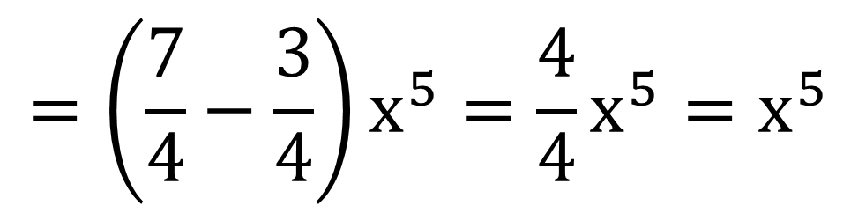
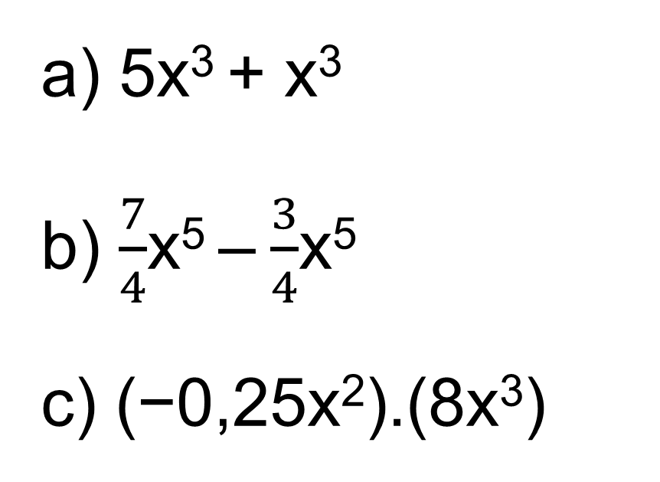
Thảo luận, trao đổi trả lời câu hỏi ?:
Khi nhân một đơn thức bậc 3 với một đơn thức bậc 2, ta được đơn thức bậc mấy?
Bậc 5
Áp dụng thực hiện bài tập Luyện tập 1.
Luyện tập 1
Tính
a) 5x³ + x³
b) $\frac{7}{4}$x⁵ –$\frac{3}{4}$x⁵
c) (−0,25x²).(8x³)
= (5 + 1)x³ = 6x³
= (-0,25. 8)(x².x³) = -2x⁵

Slide 12

2. Khái niệm đa thức một biến
Quan sát các biểu thức và thảo luận theo nhóm trả lời câu hỏi:
B = 2x⁴ - 3x² + x + 1
A = 6x³ – 5x² - 4x³ + 7
Em có nhận xét gì về đặc điểm chung của 2 biểu thức trên?
Vì a - b = a + (-b) nên
A = 6x³ + (-5x)² + (-4x³) + 7
Tương tự:
B = 2x⁴ + (-3x²) + x + 1
A, B đều là tổng của những đơn thức với biến x. Đó là những ví dụ về đa thức một biến.
Vậy đa thức một biến là gì?

Slide 13


Khái niệm:
Đa thức một biến (đa thức) là tổng của những đơn thức cùng một biến; mỗi đơn thức trong tổng gọi là một hạng tử của đa thức đó.
Số 0 cũng được coi là một đa thức, gọi là đa thức không.

Slide 14


KHO HỌC LIỆU SỐ 4.0
https://tailieugiaovien.edu.vn
Thày cô liên hệ 0969 325 896 ( có zalo )
để có trọn bộ cả năm PowerPoint và word bộ giáo án này.
Có đủ giáo án tất cả các môn học cho 3 bộ sách giáo khoa mới
CÁNH DIỀU, KẾT NỐI TRI THỨC, CHÂN TRỜI SÁNG TẠO
Thày cô xem và tải tài liệu tại website: tailieugiaovien.edu.vn

Slide 15

Chú ý
Một đơn thức cũng là một đa thức.
Ta thường kí hiệu đa thức bằng một chữ cái in hoa. Đôi khi còn viết thêm kí hiệu biến trong ngoặc đơn.
Ví dụ:
A = A(x) = 6x³ - 5x² - 4x³ + 7

Slide 16




Mỗi số thực có phải là một đa thức không?
Tại sao?
Mỗi số thực là một đơn thức, mà một đơn thức cũng là một đa thức nên mỗi số thực là một đa thức.

Slide 17



Đa thức 2x³ – 5x² + 7 có ba hạng tử là 2x³; -5x² và 7.
Ví dụ 1
Áp dụng kiến thức đã học, hoàn thành Luyện tập 2.
Luyện tập 2
Hãy liệt kê các hạng tử của đa thức B = 2x⁴ – 3x² + x + 1
Kết quả
Đa thức B có 4 hạng tử: 2x⁴; -3x²; x và 1.

Slide 18
3. Đa thức một biến thu gọn
Quan sát các biểu thức và trả lời câu hỏi:
B = 2x⁴ - 3x² + x + 1
A = 6x³ – 5x² - 4x³ + 7
Em hãy nêu nhận xét về các đơn thức cùng bậc trong A và B.
Trong đa thức A có hai đơn thức cùng bậc là 6x³ và -4x³.
Trong đa thức B không có hai đơn thức nào cùng bậc.
Kết luận: Đa thức thu gọn là các đa thức không chứa hai đơn thức nào cùng bậc.

Slide 19
KHO HỌC LIỆU SỐ 4.0
https://tailieugiaovien.edu.vn
Thày cô liên hệ 0969 325 896 ( có zalo )
để có trọn bộ cả năm PowerPoint và word bộ giáo án này.
Có đủ giáo án tất cả các môn học cho 3 bộ sách giáo khoa mới
CÁNH DIỀU, KẾT NỐI TRI THỨC, CHÂN TRỜI SÁNG TẠO
Thày cô xem và tải tài liệu tại website: tailieugiaovien.edu.vn

Slide 20
Đọc hiểu và hoạt động nhóm đôi hoàn thành Ví dụ 2.
Ví dụ 2
Thu gọn đa thức A = 6x³ – 5x² - 4x³ + 7
Giải
A = 6x³ - 5x² - 4x³ + 7
= 6x³ - 4x³ – 5x² + 7
= (6x³ - 4x³) - 5x² + 7
= 2x³ – 5x² + 7
Đổi chỗ hai đơn thức
Nhóm hai đơn thức bậc 3
Cộng hai đơn thức cùng bậc

Slide 21
Còn nữa……

Slide 22

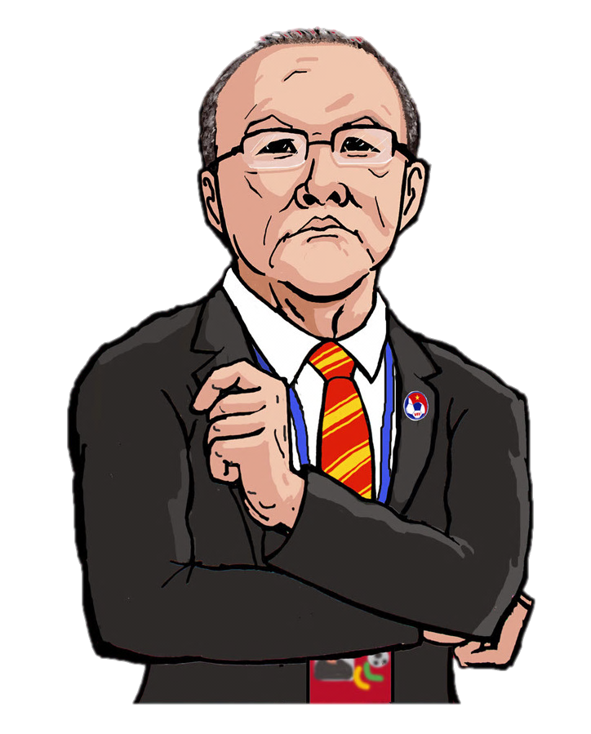

TRÒ CHƠI
EM TẬP LÀM THỦ MÔN

Slide 23
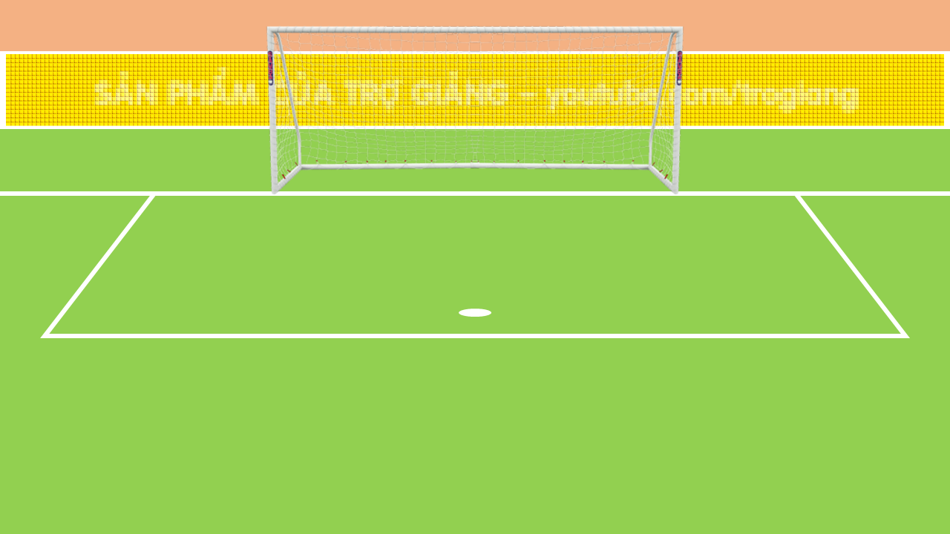





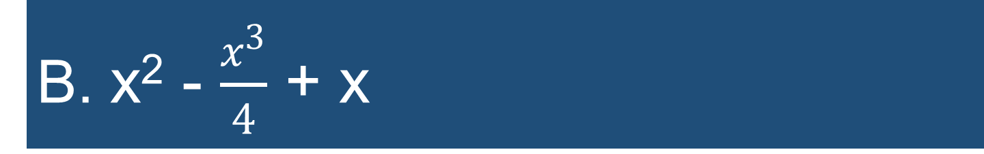
Câu 1: Đa thức nào dưới đây là đa thức một biến?
A. x² + y + 1
B. x² - $\frac{x^{3}}{4}$ + x
C. x + x² – 3z
D. xyz – yz + 3

Slide 24
KHO HỌC LIỆU SỐ 4.0
https://tailieugiaovien.edu.vn
Thày cô liên hệ 0969 325 896 ( có zalo )
để có trọn bộ cả năm PowerPoint và word bộ giáo án này.
Có đủ giáo án tất cả các môn học cho 3 bộ sách giáo khoa mới
CÁNH DIỀU, KẾT NỐI TRI THỨC, CHÂN TRỜI SÁNG TẠO
Thày cô xem và tải tài liệu tại website: tailieugiaovien.edu.vn

Slide 25
Còn nữa……

